Slide 1
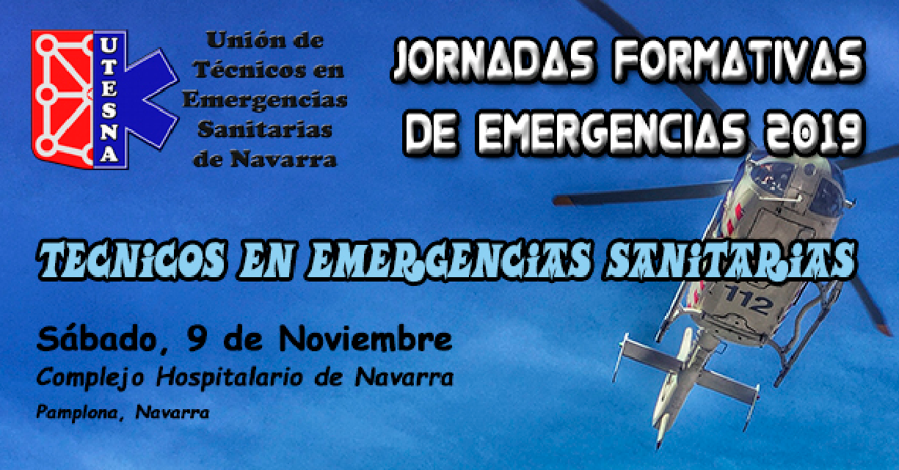

Slide 2



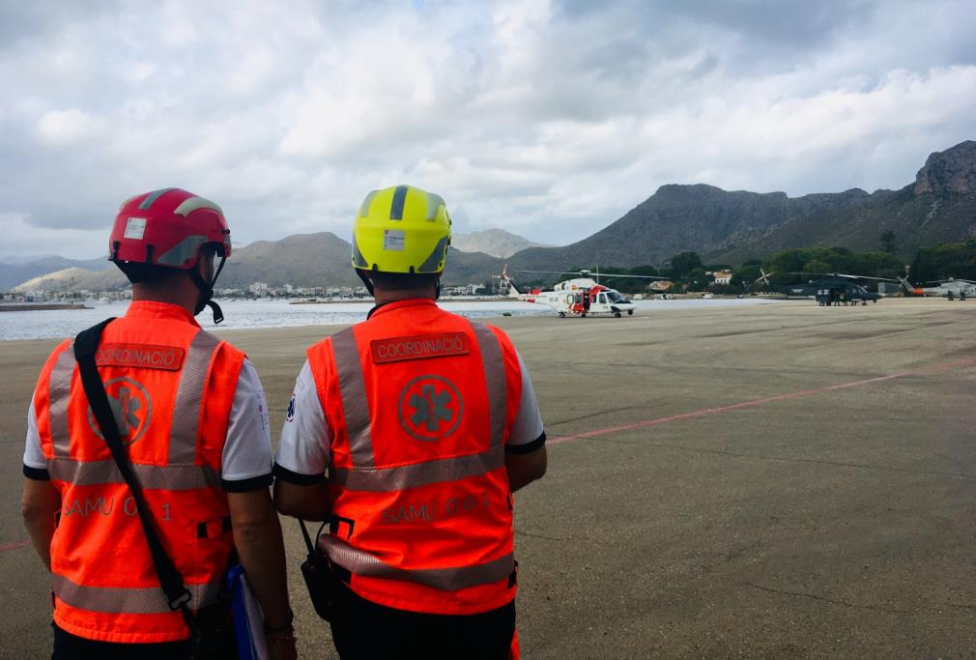
TES y Operadores 061 en la gestión de IMV

Slide 3
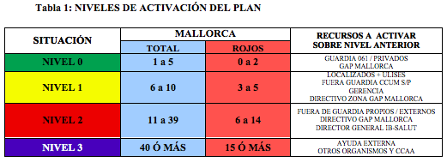
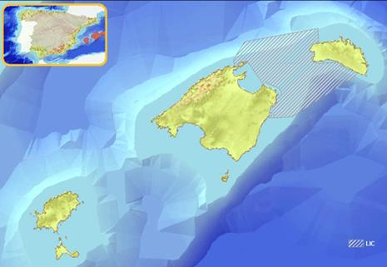
¿Qué consideramos IMV?
Planes adaptados a cada isla
Cada isla esta aislada

Slide 4
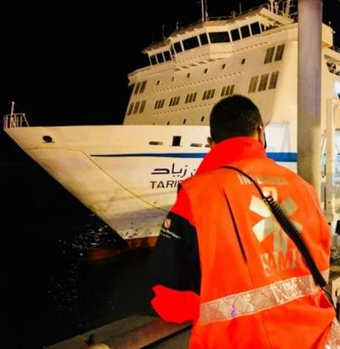
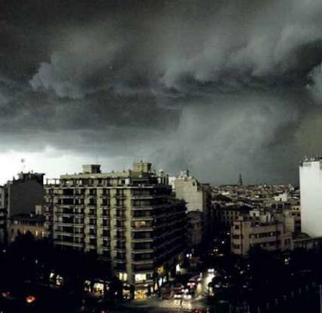
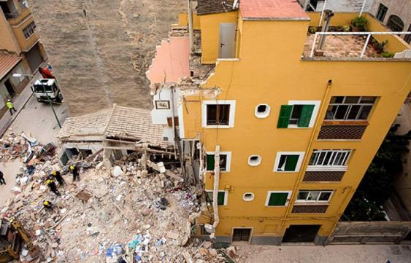
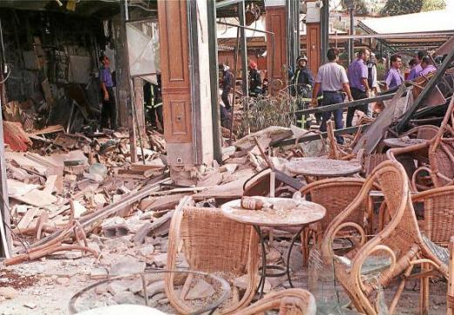
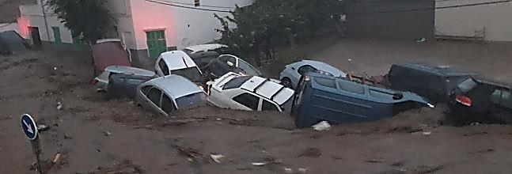
Antecedentes IMV en Baleares

Slide 5
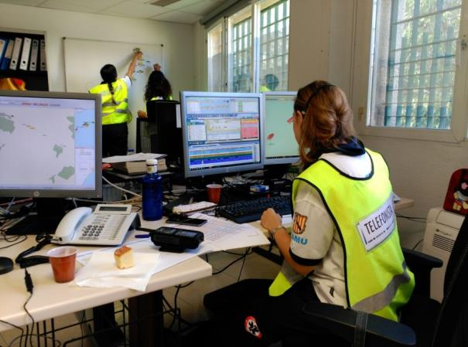
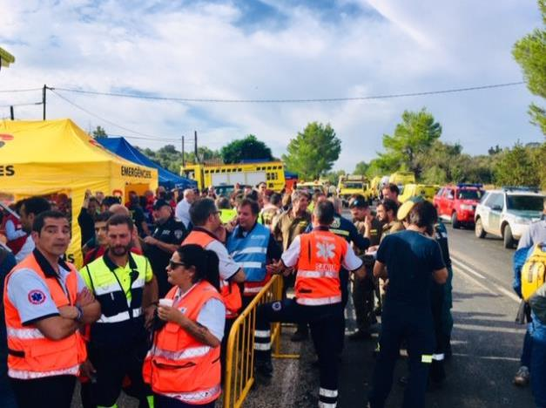
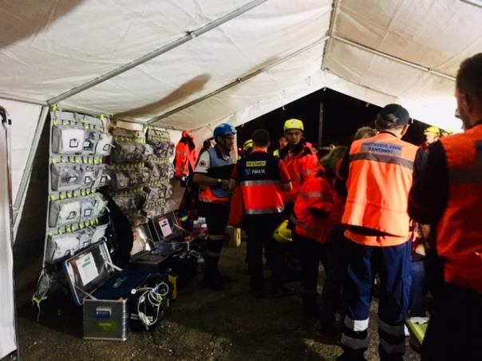
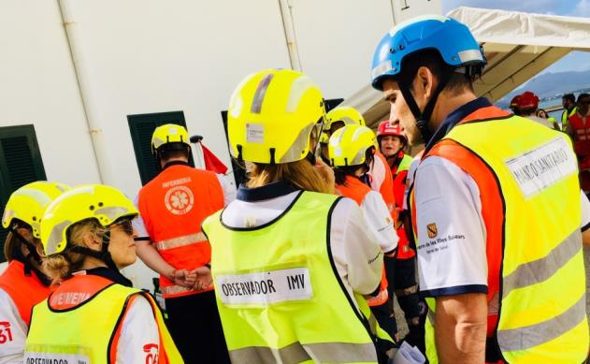
Conlleva alto nivel organizativo… y de estrés

Slide 6
Método elaboración Plan de IMV

Slide 7
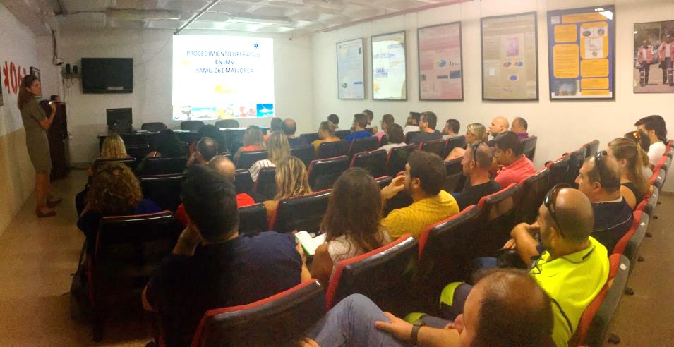
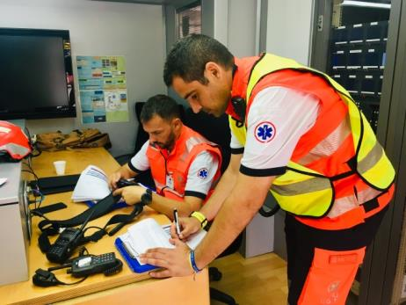
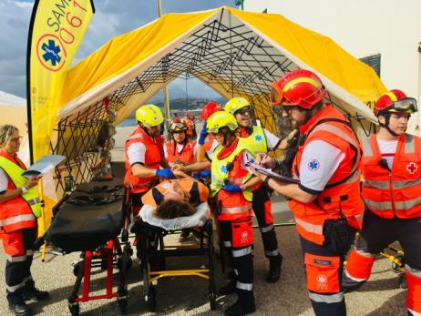
Formación y entrenamiento en el Plan de IMV a todos los perfiles del servicio
Médicos, Enfermeros, TES, Operadores, Mandos, Logística

Slide 8
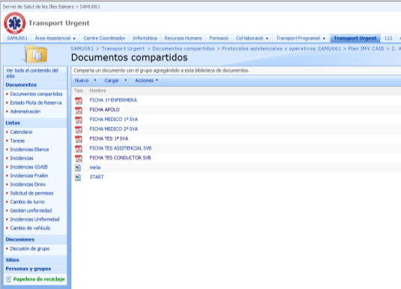
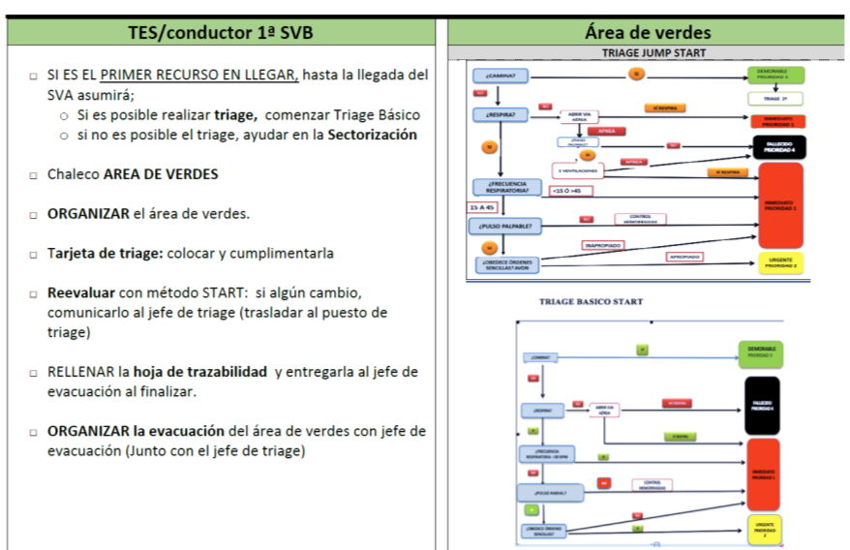

Fichas de actuación en Intranet e impresas en recursos

Slide 9
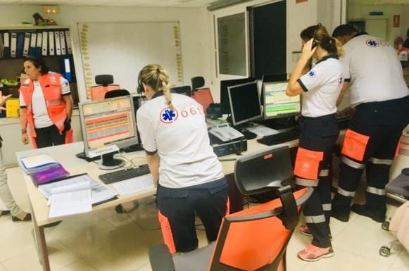
Papel de los Operadores del CCUM061 en un IMV
Se establece mesa de Coordinación específica:
1 Médico
1 Enfermero
1 Operador Demanda
1 Operador Respuesta
Jefe de CCUM

Slide 10


Papel de los Médicos y Enfermeros CCUM061 en un IMV
Funciones:
Activación del plan según nivel de gravedad previsible o posible número de víctimas
Comunicación de prealerta hospitalaria con recopilación de información:
  Nº de víctimas
  Gravedad / Patología
  Disponibilidad hospitalaria de camas de urgencias, camas de UCI, respiradores…
Orden de activación recursos internos y externos: personal extra SAMU061 / Cruz Roja / Privados / TSNU
Orden de destino de pacientes según patología clínica: el destino siempre lo indica CCUM.
Información a prensa / Dpto. Comunicación mediante dirección 061
Análisis permanente de la situación y necesidades.
CCUM recabará toda la información posible del incidente

Slide 11
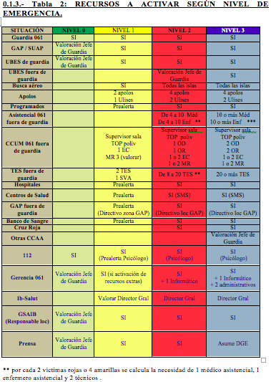
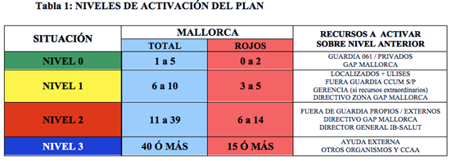
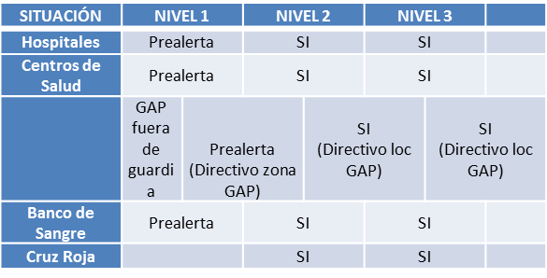
Papel de los Médicos y Enfermeros CCUM061 en un IMV

Slide 12

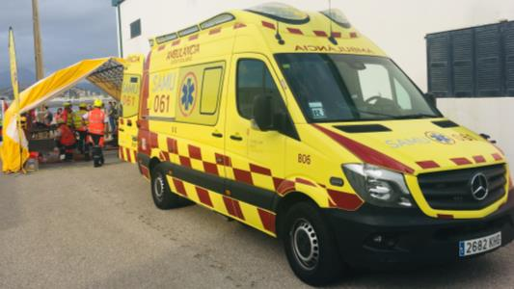
Papel de los Operadores del CCUM061 en un IMV
Funciones:
Activación y coordinación de medios: ordinarios y extraordinarios públicos y privados.
Establecimientos de puntos de encuentro para personal fuera de la guardia y organización de su traslado.
Trazabilidad de medios y víctimas.
Comunicación con jefe PMA y Apolo 1 / Apolo 2
Registro de todos los datos en el sistema de información.

Slide 13
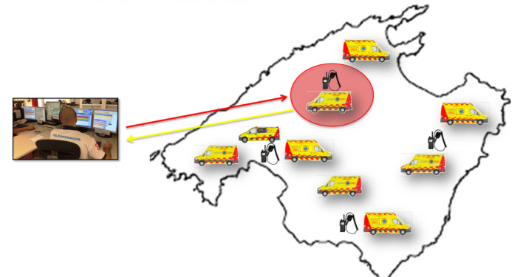
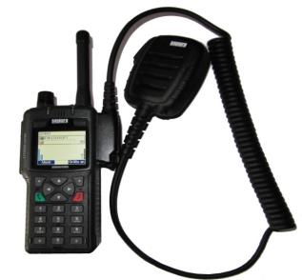
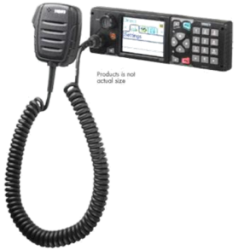
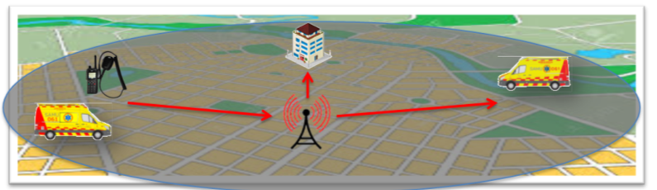
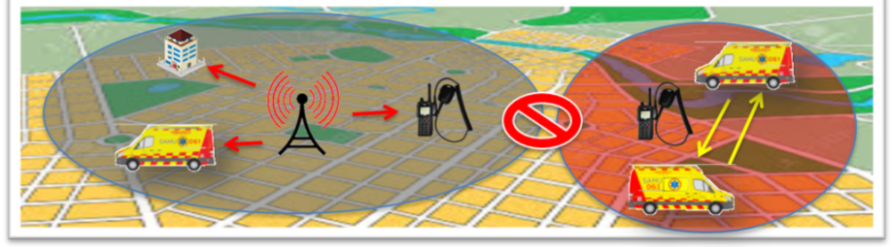
Comunicaciones CCUM061 / Unidades

Slide 14
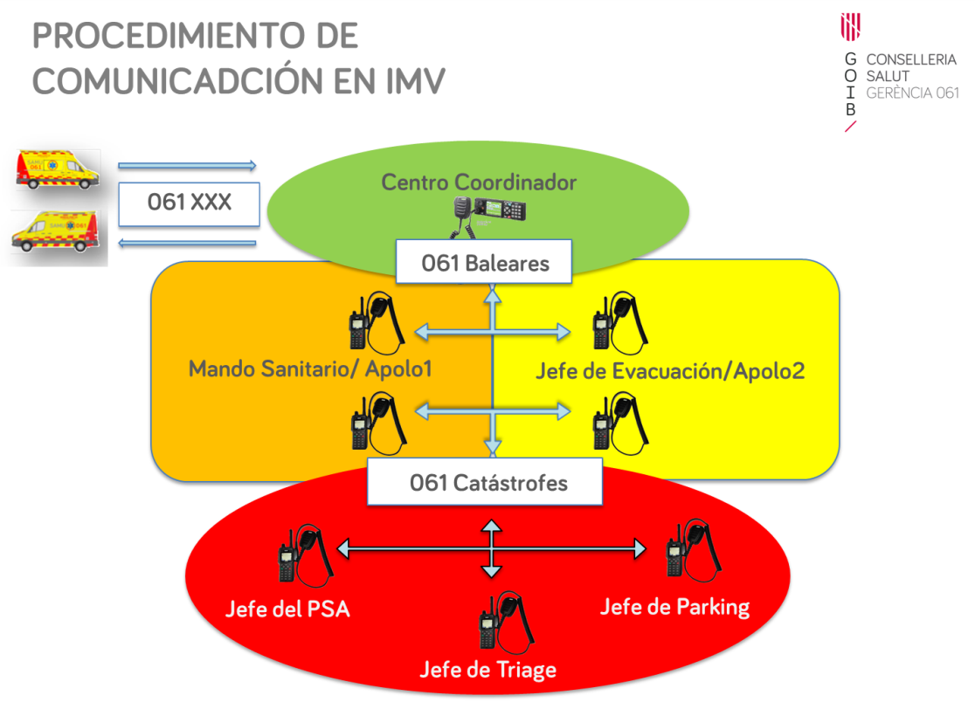
Comunicaciones CCUM061 / Unidades

Slide 15
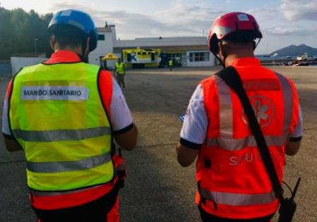
Papel de los Mandos del SAMU061 en un IMV
Mandos GSAIB / SAMU061:
- Dirección Operativa
Responsable Logística
Responsable operaciones
Mando intermedio Operadores
Mandos intermedios
Mandos SAMU061:
- Jefatura asistencial
Dirección Enfermería
Coordinadora CCUM061
Coordinador recursos materiales
Coordinadores clínicos
Mandos: gestionan y acuden al IMV

Slide 16
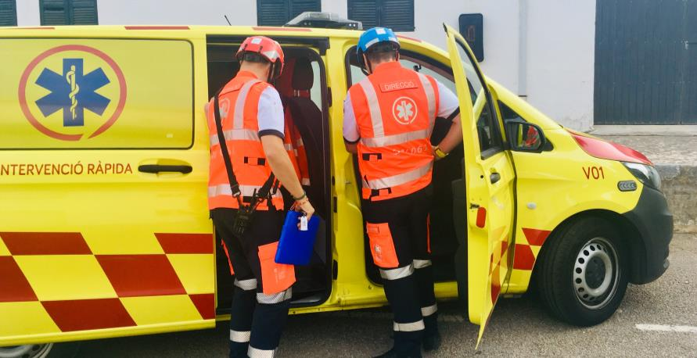
Papel de los Mandos TES y Operadores del SAMU061 en un IMV
Dirección Operativa
Jefe Operaciones
Mando CCUM
Jefe Operaciones
Mandos TES
Jefe logística
Medios IMV
Vehículos de reserva
Jefe Logística
TES Extra
Equipo de logística
Mando CCUM
Operadores Extra
Supervisión IMV

Slide 17
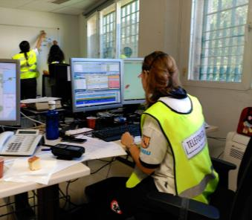
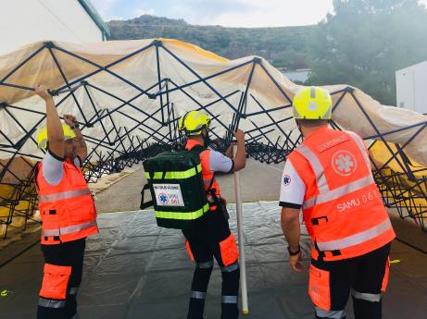
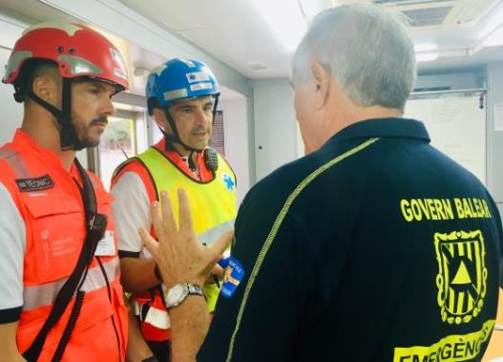
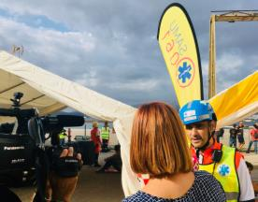
Papel de los Mandos del SAMU061 en un IMV
Jefatura asistencial 061: Mando sanitario
Dirección Operativa: APOLO 1
Responsable operaciones: APOLO 1 vs APOLO 2.2
Responsable Logística: APOLO 2.2 vs APOLO 3
Mando intermedio Operadores: Supervisión CCUM.
Mandos intermedios TES: APOLO 3 vs Asistencial / logística

Slide 18
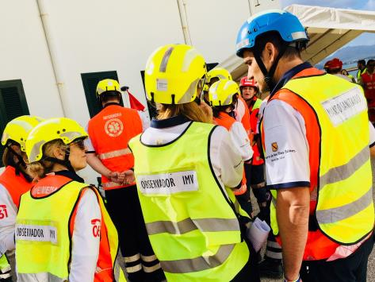
Papel de los Médicos del SAMU061 en un IMV
Médico 1ª SVA en llegar al IMV:
Asume Mando Sanitario.
Informa CCUM061 situación y número aproximado de víctimas.
PRIMERO ORGANIZAR Y LUEGO ASISTIR.
SECTORIZAR.
RE-INFORMAR a la CCUM.
Asignar funciones.
Relevo Mando Sanitario a Jefe asistencial / Dirección Enfermería.

Slide 19
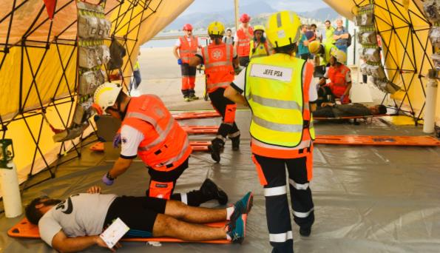
Papel de los Médicos del SAMU061 en un IMV
Médico 2ª SVA en llegar al IMV:
JEFE PUESTO SANITARIO AVANZADO.
CONTACTAR con MANDO SANITARIO.
ORGANIZAR la estructuración del PSA.
GESTIONAR con el Jefe de triage el traslado de víctimas al PSA.
SUPERVISAR las prioridades de Estabilización según TRIAGE META distribuyendo las victimas a los profesionales.
ORGANIZAR la evacuación.
COMUNICAR a Mando Sanitario/APOLO1
o Necesidades de recursos.
o Nº de victimas y categorización para la evacuación.

Slide 20
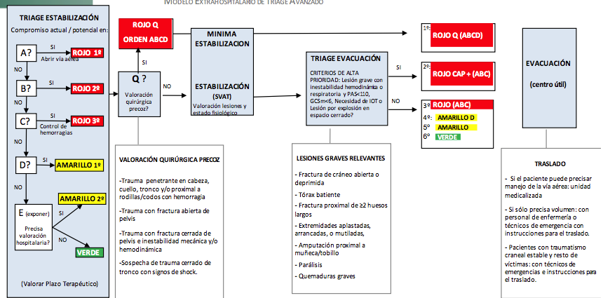
Papel de los Médicos del SAMU061 en un IMV
Sistema META triage

Slide 21
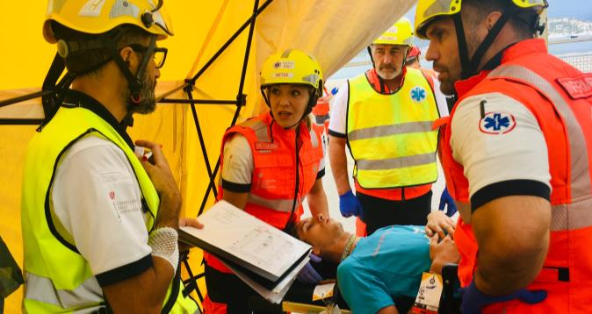
Papel de los Enfermeros del SAMU061 en un IMV
Enfermero 1ª SVA en llegar al IMV:
JEFE PUESTO DE TRIAGE.
COMUNICACIÓN con MANDO SANITARIO/APOLO 1.
INICIO DEL TRIAGE. Si no se puede iniciar, AYUDAR EN LA SECTORIZACIÓN.
Coordinar el TRASLADO DE VÍCTIMAS al PUESTO DE TRIAGE (noria de rescate).
APLICAR TRIAGE META y COLOCACIÓN DE TARJETAS.
Coordinar y comunicar con PSA el TRASLADO DE VÍCTIMAS al PSA (noria de «camilleo»).
Supervisar y organizar el AREA DE VERDES ( con el TES 1º SVB).

Slide 22
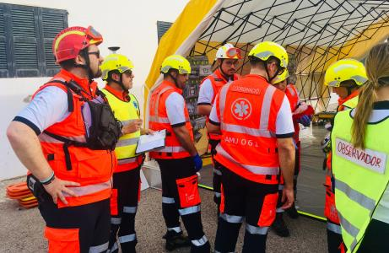
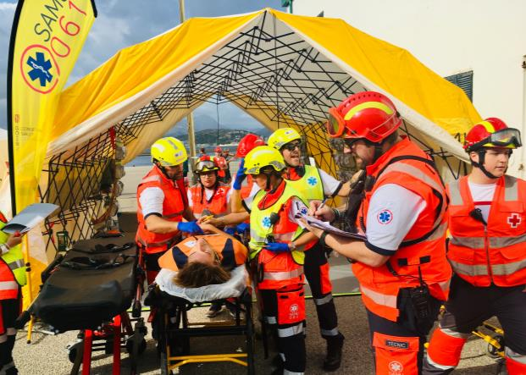
Papel de los TES del SAMU061 en un IMV
TES 1ª SVA en llegar al IMV:
JEFE DE EVACUACION: APOLO 2
SECTORIZAR las distintas áreas en apoyo al Mando Sanitario.
ORGANIZAR internamente las áreas de PSA y PSE/PCAmb.
RELLENAR la HOJA DE TRAZABILIDAD
Solicitar destino a centro útil según CCUM.

Slide 23
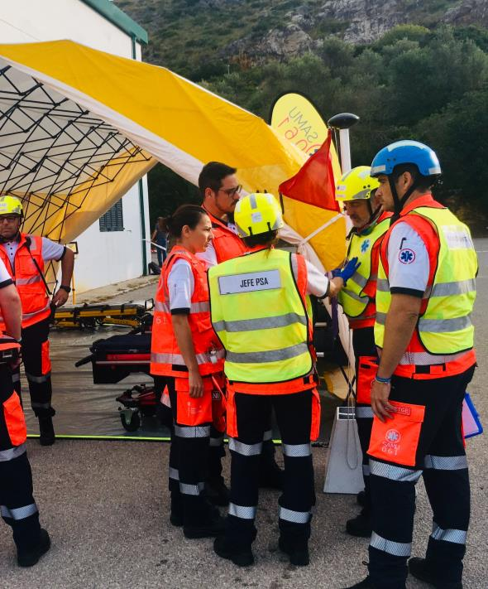
Papel de los TES del SAMU061 en un IMV
TES 1ª SVB / Funciones asistencial si no ha llegado SVA:
Si es el PRIMER RECURSO EN LLEGAR, asumirá las funciones de Mando sanitario hasta llegada de 1º medico.

Slide 24
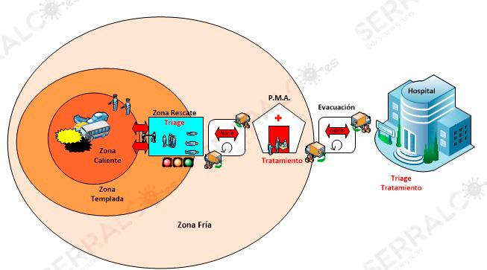
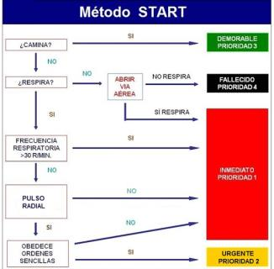
Papel de los TES del SAMU061 en un IMV
TES 1ª SVB / Funciones conductor si no ha llegado SVA:
SI ES EL PRIMER RECURSO EN LLEGAR, hasta la llegada del SVA asumirá:
Si es posible realizar Triage, comenzar Triage Básico
Si no es posible el Triage, ayudar en la Sectorización.

Slide 25
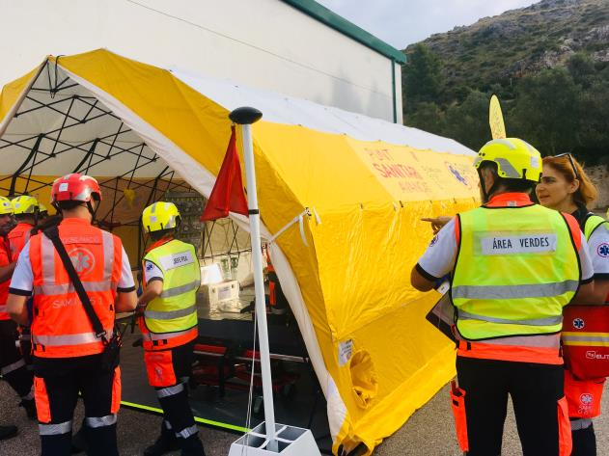
Papel de los TES del SAMU061 en un IMV
TES 1ª SVB / funciones conductor cuando hay presente SVA:
ORGANIZAR el área de verdes.
Reevaluar con método START: si algún cambio, comunicarlo al jefe de triage.
ORGANIZAR la evacuación del área de verdes con jefe de evacuación.

Slide 26
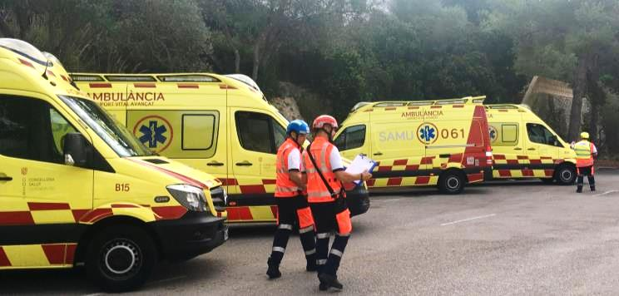
Papel de los TES del SAMU061 en un IMV
TES 1ª SVB / funciones asistencial cuando hay presente SVA :
ORGANIZAR el Parking de Ambulancias.
INDICAR A LOS CONDUCTORES QUE AGUARDEN EN LA AMBULANCIA. Si el Mando Sanitario lo considera oportuno, el jefe de Parking les informará para que acudan a realizar las tareas asistenciales y de apoyo pertinentes.
GUARDAR LAS LLAVES de los vehículos que acudan al incidente según el tipo de recurso y por orden de llegada, si los conductores deben acudir al área asistencial

Slide 27
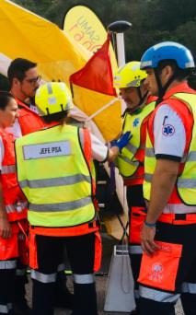
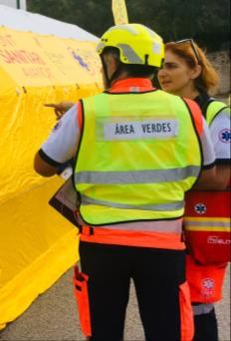
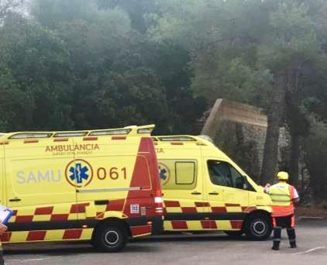
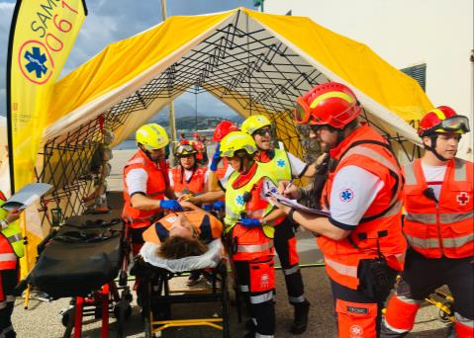


Alta necesidad de gestión, coordinación y organización: ¿hacemos esto en nuestro día a día?

Slide 28

Conclusiones
El equipo hace la fuerza; necesitamos esa fuerza para mejorar nuestro rendimiento y asistir mejor a las personas… en uno de los momentos más difíciles de sus vidas

Slide 29

Gracias por estar ahí, cuando la gente más lo necesita…
Muchas gracias

